Slide 1
Universidade Aberta do SUS - UNASUS
Universidade Federal de Pelotas
Especialização em Saúde da Família
Trabalho de Conclusão de Curso
Turma 9
Melhoria do programa de prevenção do câncer do colo do útero e câncer de mama na UBS/ESF Padre Teodoro, Envira/AM.
Luisa Tamara Hernández
Orientadora: Catiuscie cabreira da Silva
2016

Slide 2
Introdução
O câncer do colo do útero representa a terceira causa de morte por câncer em mulheres, é o primeiro mais incidente na Região Norte.
A taxa de mortalidade por câncer de mama apresenta uma curva ascendente e representa a primeira causa de morte por câncer na população feminina brasileira.
As ações para o controle destas doenças contam com tecnologias para o
diagnóstico e tratamento de lesões precursoras.
BRASIL, 2013

Slide 3
Introdução
De acordo com a OMS, quando o rastreamento apresenta boa cobertura
(80%) e é realizado dentro dos padrões de qualidade modifica efetivamente
as taxas de incidência e mortalidade por esse câncer.
Os elevados índices de incidência e mortalidade por CCU e CM Brasil
justificam a implantação de estratégias efetivas de controle dessas doenças
que incluam ações de promoção à saúde, prevenção e detecção precoce
BRASIL, 2013

Slide 4
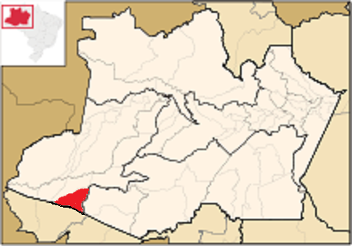
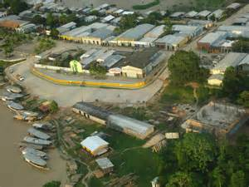
Município Envira
AMAZONAS
Populacão estimada: 18,786 habitantes
ENVIRA
Notes:
População

Slide 5
Município Envira/AM
Hospital Municipal com boa estrutura física.
Não têm atenção especializada.
Três UBS e oito Equipes de Saúde da Familia.
Uma equipe do NASF
Não disponibilidade de CEO

Slide 6
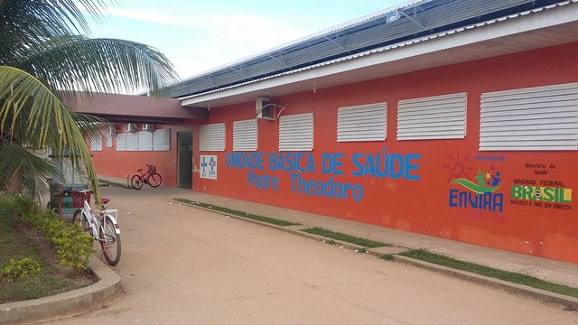
UBS Padre Teodoro
Modelo de atenção: ESF
.
População total: 3977 habitantes
Duas equipes de ESF completas
Notes:
Duas ESF completas

Slide 7
Situação antes da Intervenção
Rastreamento apenas oportunístico do CCU.
Sem disponibilidade dos exames de rastreamento para câncer de mama (Mamografia e USG)
Não existiam registros específicos.
Não tínhamos dados fieis para determinar a cobertura de detecção precoce do CCU e CM.

Slide 8
Situação antes da Intervenção
Dificuldade para identificar as mulheres com atraso na realização dos exames de rastreamento
Não existía protocolo na UBS
Não realizávamos avaliação e monitoramento regular das ações

Slide 9
Objetivo Geral
Melhorar a atenção na prevenção precoce do câncer do colo do útero e câncer de mama às mulheres da UBS/ESF Padre Teodoro, Envira/AM.

Slide 10
Metodologia
Intervenção realizada em 12 semanas
Protocolo adotado: Caderno de Atenção Básica para o Controle dos cânceres do colo do útero e da mama / Ministério da Saúde, 2013
População alvo:
794 mulheres entre 25 e 64 anos para a prevenção do CCU
163 mulheres entre 50 e 69 anos para a prevenção do CM

Slide 11
Ações
Capacitação da equipe sobre protocolo
Atendimento clínico
Visitas domiciliares
Criação dos registros
Reunião da equipe
Identificação das faltosas na procura dos resultados
Busca ativa
Atividades educativas
Monitoramento e Avaliação

Slide 12
Logística
Registro da realização e resultados do exame CP e da Mamografia
Ficha Espelho
Planilha de coleta de dados

Slide 13
OBJETIVOS – METAS – RESULTADOS

Slide 14
Objetivo 1. Ampliar a cobertura de detecção precoce do CCU e do CM.
Meta 1.1 Ampliar a cobertura de detecção precoce do CM das mulheres na
faixa etária entre 25 e 64 anos de idade para 70%.
1º mês: 132 usuárias com CP em dia
2º mês: 233 usuárias com CP em dia
3º mês: 333 usuárias com CP em dia
Cobertura 41,9%

Slide 15
Objetivo 1. Ampliar a cobertura de detecção precoce do CCU e do CM.
Meta 1.2 Ampliar a cobertura de detecção precoce do CM das mulheres
na faixa etária entre 50 e 69 anos de idade para 50%.
1º mês: 24 mulheres cadastradas
6 com mamografia em dia
2º mês: 48 mulheres cadastradas
13 com mamografia em dia
3º mês: 79 mulheres cadastradas
25 com mamografia em dia
Cobertura 15,3%

Slide 16
Objetivo 2. Melhorar a qualidade da detecção precoce de CCU e CM na unidade de saúde.
Meta 2.1 Obter 100% de coleta de amostras satisfatórias do exame CP
do colo de útero.
1º mês: 132 mulheres com CP em dia
68 com amostra satisfatoria
2º mês: 233 mulheres com CP em dia
103 com amostra satisfatoria
3º mês: 333 mulheres com CP em dia
196 com amostra satisfatoria (58,9%)

Slide 17
Objetivo 3. Melhorar a adesão ao Programa de Detecção Precoce de CCU e CM das mulheres com exames alterados.
Meta 3.1 Identificar 100% das mulheres com exame CP alterado que não
retornaram para conhecer o resultado.
Resultado: 5 exames CP do colo do útero alterados, todas as mulheres foram
visitadas e orientadas a procurar o resultado na UBS e 100%
buscou à consulta para avaliação destes resultados
não tivemos mulheres com resultado alterado de exames e que não retornaram a UBS para conhecer os resultados

Slide 18
Objetivo 3. Melhorar a adesão ao Programa de Detecção Precoce de CCU e CM das mulheres com exames alterados.
Meta 3.2 Identificar 100% das mulheres com mamografia alterada sem
acompanhamento pela UBS
Resultado: Não identificamos mulheres com mamografia alterada durante a
intervenção.

Slide 19
Objetivo 3. Melhorar a adesão ao Programa de Detecção Precoce de CCU e CM das mulheres com exames alterados.
Meta 3.3 Realizar busca ativa em 100% de mulheres com exame CP
alterado sem acompanhamento pela UBS
Resultado: 100% das mulheres com exame CP alterado tem acompanhamento
na UBS

Slide 20
Objetivo 3. Melhorar a adesão ao Programa de Detecção Precoce de CCU e CM das mulheres com exames alterados.
Meta 3.4 Realizar busca ativa em 100% de mulheres com mamografia
alterada sem acompanhamento pela unidade de saúde
Resultado: Não identificamos mulheres com mamografia alterada durante a
intervenção.

Slide 21
Objetivo 4. Melhorar o registro das informações
Meta 4.1 Manter registro da coleta de exame CCU em registro específico em
100% das mulheres cadastradas.
1º mês: 68 (51,5%) com resultado do exame
registrado
2º mês: 103 (44,2%) com resultado do exame
registrado
3º mês: 196 (58,9%) tinham o resultado
registrado
Obs:100% das mulheres (333) entre 25 a 64 anos cadastradas no programa
têm exame CP do colo do útero realizado e registrado no prontuário,
no entanto nem todas tem o registro do resultado do exame

Slide 22
Objetivo 4. Melhorar o registro das informações
Meta 4.2 Manter registro da realização da mamografia em registro específico
em 100% das mulheres cadastradas.
1º mês: 24 mulheres cadastradas
6 com registro da mamografia
2º mês: 48 mulheres cadastradas
13 com registro da mamografia
3º mês: 79 mulheres cadastradas
25 com registro da mamografia (31,6%)
Obs:100% das mulheres (25) com mamografia em dia
tem o exame em registro específico

Slide 23
Objetivo 5. Mapear as mulheres de risco para CCU e CM
Meta 5.1 Pesquisar sinais de alerta para CCU em 100% das mulheres entre
25 e 64 anos
Meta 5.2 Realizar avaliação de risco para CM em 100% das mulheres entre
50 e 69 anos.
Resultado: 100% das Metas alcançadas nos três meses

Slide 24
Objetivo 6. Promover a saúde
Meta 6.1 Orientar 100% das mulheres cadastradas sobre DSTs e fatores de
risco para CCU.
Meta 6.2 Orientar 100% das mulheres cadastradas sobre DSTs e fatores de
risco para CM.
Resultado: 100% das Metas alcançadas nos três meses

Slide 25
DISCUSSÃO Importância da intervenção para a equipe
Redistribução das atribuições dos integrantes com participação ativa nas ações
Fortaleceu a integração entre todos os membros compartilhando o trabalho e articulando as ações implementadas pelo programa
Maior qualificação da prática clínica

Slide 26
DISCUSSÃO Importância da intervenção para a comunidade
Detecção precoce do CCU e CM com acompanhamento oportuno
Atendimento de maior qualidade em benefício da sua saúde
Melhoria da adesão das mulheres ao programa através da busca ativa para avaliação dos resultados.
Atividades de promoção de saúde

Slide 27
DISCUSSÃO Importância da intervenção para o serviço
Maior nivel de organização do serviço
As ações estruturadas de forma programática
Criação de registros específicos do programa
Realizamos avaliação e monitoramento das ações
Permitiu viabilizar o agendamento
Otimizou a agenda para a atenção à demanda espontânea.

Slide 28
DISCUSSÃO Incorporação à rotina do serviço
A intervenção foi incorporada à rotina do serviço
Equipes capacitadas com maior experiência e critérios para resolver as dificuldades e melhorar a qualidade do serviço
Alcançar maior cobertura no programa
Fortalecer o trabalho educativo

Slide 29
Reflexão Crítica
Oportunidade de conhecer o SUS e a Estratégia de Saúde da Família
Contribuiu para a qualificar a minha prática clínica, familiarizando-nos com as doenças de maior prevalência e seus protocolos
Estimulou a minha participação e autonomia dentro do marco de atuação
Promoveu a minha capacidade de gestão e organização do serviço
Contribuindo a meu crescimento profissional

Slide 30
OBRIGADA

